Slide 1
Государственная итоговая аттестация по общеобразовательным программам среднего общего образования
2021 год

Slide 2
ГИА - 2020
Сводный отчет по результатам ЕГЭ. Средний балл

Slide 3
ГИА - 2021
форма проведения – единый государственный экзамен (ЕГЭ)
условия допуска: отсутствие академической задолженности, выполнение в полном объеме учебного плана (годовые отметки по всем предметам не ниже удовлетворительных), «зачет» по итоговому сочинению (15.04.2021, 5.05.2021, 19.05.2021)
заявление – до 1 февраля
предметы:
обязательные: русский язык, математика (базовый или профильный)
по выбору: физика, информатика, химия, биология, история, обществознание, география, иностранный язык, литература
изменения: при наличии уважительных причин, подтвержденных документально, не позднее чем за две недели до начала соответствующего экзамена

Slide 4
ГИА – 2021. Выбор экзаменов
11.1. – 22 обучающихся
Русский язык – 22 чел.
Математика (профиль) – 22 чел.
Физика – 20 чел.
Информатика – 18 чел.
Английский язык – 1 чел.

Slide 5
ГИА – 2021. Выбор экзаменов
11.2. – ГУМ – 12 обучающихся, СЭ – 10 обучающихся,
ЕН – 17 обучающихся
Русский язык – 39 чел.
Математика (профиль) – 18 чел. (2 – не по профилю)
Химия – 13 чел. (1)
Биология – 13 чел. (1)
Обществознание – 19 чел. (1)
Английский язык – 11 чел.
История – 4 чел.
Литература – 5 чел.
- География – 1 чел.
- Информатика – 1 чел.
Физика – 2 чел.

Slide 6
ГИА – 2021. Выбор экзаменов
11.1 (ТЕХ)
3 экзамена – 5
4 экзамена – 17
11.2
 | 2 экзамена | 3 экзамена | 4 экзамена | 5 экзаменов | 6 экзаменов
СЭ |  | 6 | 4
ЕН | 1 | 5 | 11
ГУМ |  | 1 | 7 | 3 | 1

Slide 7
МАЙ
РАСПИСАНИЕ – ПРОЕКТ
ПН | ВТ | СР | ЧТ | ПТ | СБ | ВС
24 | 25 Последний звонок | 26 | 27 | 28 | 29 | 30
ИЮНЬ
ПН | ВТ | СР | ЧТ | ПТ | СБ | ВС
31 География Литература Химия | 1 | 2 | 3 Русский язык | 4 | 5 | 6
7 Математика | 8 | 9 | 10 | 11 Физика История | 12 | 13
14 | 15 Общество-знание | 16 | 17 | 18 Биология Ин.яз | 19 | 20
21 Ин.яз (У) | 22 | 23 | 24 Информатика | 25 | 26 | 27
Выпускной
?

Slide 8
РАСПИСАНИЕ
31 мая | ППЭ | Школа
география | 0081 | СОШ № 68
31 мая | ППЭ | Школа
литература | 0082 | «Правовой лицей» (СОШ № 11)
31 мая | ППЭ | Школа
химия | 0078 | СОШ № 49

Slide 9
РАСПИСАНИЕ
3 июня | ППЭ | Школа
Русский язык | 0082 (37 чел.) | «Правовой лицей» (СОШ № 11)
 | 0086 (24 чел.) | СОШ № 32
7 июня | ППЭ | Школа
Математика (П) | 0082 | «Правовой лицей» (СОШ № 11)

Slide 10
РАСПИСАНИЕ
11 июня | ППЭ | Школа
История | 0095 | Многопрофильный лицей
11 Июня | ППЭ | Школа
Физика | 0078 | СОШ № 49

Slide 11
РАСПИСАНИЕ
15 июня | ППЭ | Школа
Обществознание | 0079 | СОШ № 49
18 июня | ППЭ | Школа
Биология | 0094 | Экономическая гимназия
18 июня | ППЭ | Школа
Английский язык | 0080 | СОШ № 29

Slide 12
РАСПИСАНИЕ
21 июня | ППЭ | Школа
Английский язык (устно) | 0083 | СОШ № 87
24 июня | ППЭ | Школа
Информатика | 0092 | Гимназия № 8
29 июня (резерв) | ППЭ | Школа
Физика | 0095 | Многопрофильный лицей

Slide 13
ГИА. 2021
Сопровождение. Автобус в 8.00.
Медицинские документы (справка от школы)

Slide 14
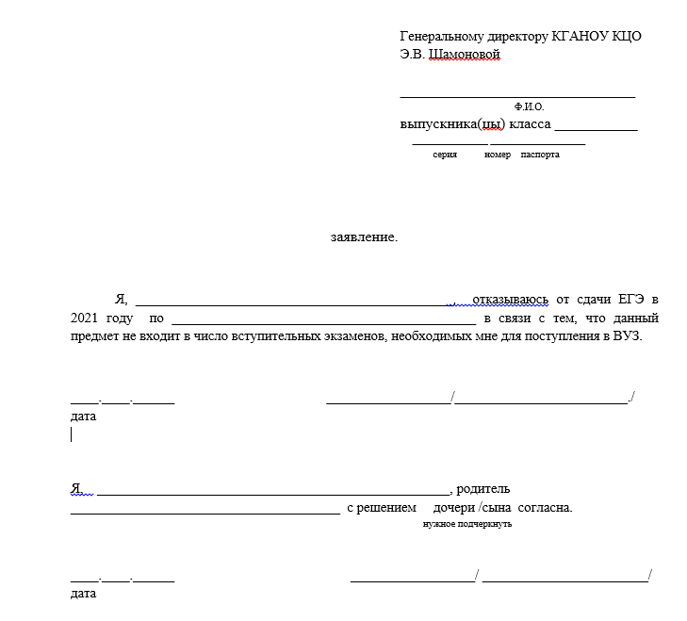
ГИА. 2021
Заявление об отказе от экзаменов

Slide 15
ГИА - 2021
ПОРЯДОК
Начало экзамена – 10.00
Результаты утверждаются ГЭК, действительны четыре года, следующие за годом получения
Допуск – наличие паспорта, списки распределения
Запрещается иметь при себе средства связи, электронно-вычислительную технику, фото-, аудио- и видеоаппаратуру, справочные материалы, письменные заметки и иные средства хранения и передачи информации, выносить из аудиторий письменные заметки и иные средства хранения и передачи информации, из ППЭ и аудиторий ППЭ запрещается выносить экзаменационные материалы, в том числе КИМ и черновики на бумажном или электронном носителях, фотографировать экзаменационные материалы.

Slide 16
Вход участников в ППЭ
С 9:00 по местному времени
Допуск участников ЕГЭ в ППЭ
Работники осуществляющие охрану правопорядка, совместно с организаторами проверяют
наличие у участника документа, удостоверяющего его личность
наличие участника в списках распределения в данный ППЭ
В случае отсутствия по объективным причинам у обучающегося документа, удостоверяющего личность, он допускается в ППЭ после письменного подтверждения его личности сопровождающим (форма ППЭ-20).
В случае отсутствия документа, удостоверяющего личность, у выпускника прошлых лет он не допускается в ППЭ.

Slide 17
Вход участников в ППЭ
Работники, осуществляющие охрану правопорядка совместно с организаторами
проверяют наличие у участников ЕГЭ запрещенных средств
Допуск
в
ППЭ
При появлении сигнала металлоискателя работник, осуществляющий
охрану правопорядка, а также организатор предлагают
участнику ЕГЭ показать предмет, вызывающий сигнал
Указанный акт подписывают член ГЭК, руководитель ППЭ и участник ЕГЭ, отказавшийся от сдачи запрещенного средства. Первый экземпляр остается у члена ГЭК для передачи председателю (заместителю председателя) ГЭК,
второй выдается участнику ЕГЭ.
Если это запрещенное средство
организатор предлагает участнику ЕГЭ сдать данное средство сопровождающему
В случае отказа от сдачи запрещенного средства участник ЕГЭ в ППЭ
не допускается
руководитель ППЭ в присутствии члена ГЭК составляют 2 экземпляра акта о не допуске

Slide 18
Вход участников в ППЭ
Если участник ЕГЭ опоздал на экзамен, он допускается к сдаче ЕГЭ в установленном порядке, при этом время окончания экзамена не продлевается, о чем сообщается участнику ЕГЭ.
Повторный общий инструктаж для опоздавших участников ЕГЭ не проводится.

Slide 19
Проведение ЕГЭ
в аудитории
Организаторы в аудитории
В 9:50 проводят первую часть инструктажа;
В 10:00 проводят вторую часть инструктажа:
демонстрируют участникам ЕГЭ целостность упаковки доставочного пакета с ИК;
производят вскрытие доставочного пакета с ИК;
печать КИМ; выдача комплектов;
в случае обнаружения участником ЕГЭ брака или некомплектности ЭМ выдают участнику ЕГЭ новый комплект ЭМ;
после заполнения участниками ЕГЭ регистрационных полей, объявляют начало экзамена, продолжительность и время его окончания, фиксируют их на доске (информационном стенде).
Участник ЕГЭ
По указанию организатора в аудитории
ИК участника ЕГЭ
проверяет комплектность и качество печати ЭМ;
заполняет регистрационные поля бланков ЕГЭ;
после объявления начала экзамена приступает к выполнению экзаменационной работы;
работа выполняется гелевой или капиллярной ручкой с чернилами черного цвета.
Содержит:
КИМ;
бланк регистрации;
бланк ответов № 1;
бланк ответов № 2.

Slide 20
Проведение ЕГЭ в аудитории
Линейка
(по математике)
Во время экзамена на рабочем столе участника ЕГЭ помимо экзаменационных материалов могут находиться:
Линейка и непрограммируемый калькулятор
(по физике)
Черная гелевая или капиллярная ручка
Документ, удостоверяющий личность
Непрограммируемый калькулятор
(по химии)
Лекарства и питание (при необходимости)
Средства обучения и воспитания
Линейка, транспортир, непрограммируемый калькулятор
(по географии)
Черновик (за исключением ЕГЭ по иностранным языкам)
Иные вещи участники ЕГЭ оставляют в специально выделенном в ППЭ отдельном помещении для хранения личных вещей участников ЕГЭ

Slide 21
Требования к соблюдению
порядка проведения ЕГЭ в ППЭ
В день проведения экзамена
(в период с момента входа в ППЭ и до окончания экзамена) ЗАПРЕЩАЕТСЯ
УЧАСТНИКАМ ЕГЭ
уведомление о регистрации на экзамен,
средства связи, электронно-вычислительную технику, фото, аудио и видеоаппаратуру, справочные материалы, письменные заметки и иные средства хранения и передачи информации;
иметь при себе
ЭМ на бумажном или электронном носителях, письменные принадлежности, письменные заметки и иные средства хранения и передачи информации;
выносить из аудиторий и ППЭ
фотографировать или переписывать
задания экзаменационных материалов.

Slide 22
Требования к соблюдению
порядка проведения ЕГЭ в ППЭ
Лица, допустившие нарушение указанных требований или иное нарушение Порядка, удаляются из ППЭ.
Члены ГЭК составляют акт об удалении с экзамена лица, нарушившего Порядок, в штабе ЕГЭ в зоне видимости камер видеонаблюдения.
Если участник нарушил Порядок, члены ГЭК составляют акт об удалении с экзамена участника ЕГЭ (форма ППЭ-21 «Акт об удалении участника»).
Организатор ставит в бланке регистрации участника ЕГЭ и в форме 05-02 «Протокол проведения ЕГЭ в аудитории» соответствующую отметку.

Slide 23
Требования к соблюдению
порядка проведения ЕГЭ в ППЭ
Если участник ЕГЭ по состоянию здоровья или другим объективным причинам не может завершить выполнение экзаменационной работы, то он может досрочно покинуть аудиторию.
Ответственны организатор приглашает организатора вне аудитории, который сопровождает такого участника ЕГЭ к медицинскому работнику и приглашает членов ГЭК в медицинский кабинет.
В случае подтверждения медицинским работником Организатор ставит в бланке регистрации участника ЕГЭ соответствующую отметку.
Акты об удалении (форма ППЭ-21) с экзамена и о досрочном завершении экзамена по объективным причинам (форма ППЭ-22)
в тот же день направляются в ГЭК и РЦОИ для учета
при обработке экзаменационных работ.

Slide 24
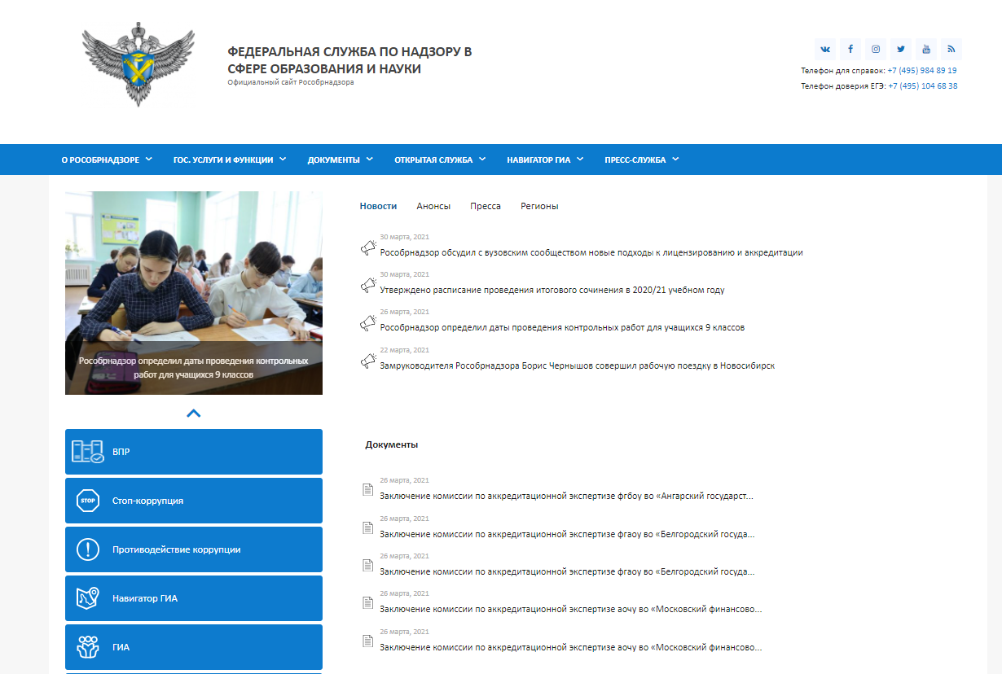
Результаты
http://obrnadzor.gov.ru/

Slide 25
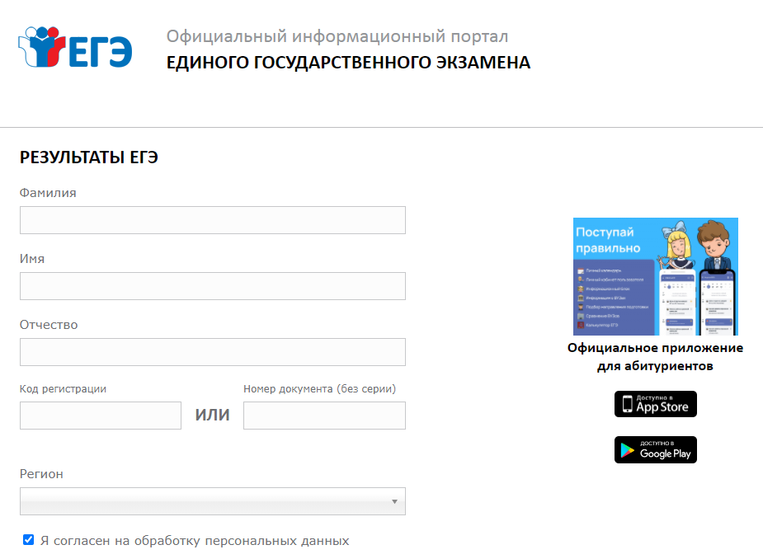
Результаты
http://check.ege.edu.ru/

Slide 26
Апелляции
Для обеспечения права на объективное оценивание участникам ЕГЭ предоставляется право подать в письменной форме апелляцию:
о нарушении установленного порядка проведения ЕГЭ по общеобразовательному предмету;
о несогласии с выставленными баллами.
Не принимаются апелляции:
по вопросам содержания и структуры заданий по учебным предметам;
по вопросам, связанным с оцениванием результатов выполнения заданий экзаменационной работы с кратким ответом;
по вопросам, связанным с нарушением участником экзамена требований, предусмотренных Порядком проведения ГИА;
по вопросам, связанным с неправильным заполнением бланков ЕГЭ.
Подача апелляции о нарушении установленного порядка проведения экзамена подается участником в день проведения экзамена по соответствующему учебному предмету до своего выхода из пункта проведения экзамена (далее — ППЭ);

Slide 27
Минимальное количество баллов ЕГЭ-20201
Предмет | Рособрнадзор (аттестат) | Минимальный балл вступительных испытаний
 |  | Подведомственные Минобрнауки России |  | Ведомственный
 |  | ТОГУ, ХГУЭП, КнаГУ, АМГПГУ | Томский госуниверситет | ДВГУПС
Русский язык | 24/36 | 40 | 59 | 36
Математика (профильная) | 27 | 39 | 45 | 27
Физика | 36 | 39 | 45 | 36
Литература | 32 | 40 | 52 | 32
Информатика и ИКТ | 40 | 44 | 53 | 40
Обществознание | 42 | 45 | 57 | 42
История | 32 | 35 | 52 | 32
Химия | 36 | 39 | 52 | 36
Биология | 36 | 39 | 51 | 36
География | 37 | 40 | 52 | 37
Иностранный язык | 22 | 30 | 57 | 22

Slide 28
Апробация
РАСПИСАНИЕ
27.04.2021 | Апробация технологии проведения ЕГЭ по информатике (КЕГЭ) с участием обучающихся 11 классов. Гимназия № 8
13.05.2021 | Апробация технологии проведения ЕГЭ по иностранным языкам (английский язык, раздел "Говорение") с участием обучающихся 11 классов. КЦО

Slide 29
Мониторинг
РАСПИСАНИЕ
Сроки | Предметы
3 апреля | Математика. Профиль
17 апреля | Русский язык
24 апреля | Предметы по выбору
15 мая | Предметы по выбору

Slide 30
Государственная итоговая аттестация по общеобразовательным программам среднего общего образования
2021 год

